Slide 1








3ra. Versión
DIPLOMADO INTERNACIONAL
Gerencia en marketing electoral
directo digital relacional
PATROCINA:
DIRIGIDO A:
Candidatos y gerentes de campaña
de elecciones de votaciones populares 2023-2024

Slide 2

Módulo 1. Tecnificación de la política

Slide 3
¿Por qué tecnificar la política?
La audiencia comenta

Slide 4
Mayor certeza en resolver los problemas y conseguir las metas
Científico
Tecnológico
Veamos,
Conocimientos que aplicamos en las campañas electorales
Vulgar
Sentido común
Religioso
Filosófico

Slide 5
¿Cuáles son la prácticas caducas en campañas?
La audiencia comenta

Slide 6
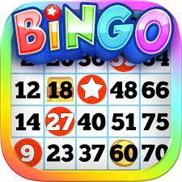
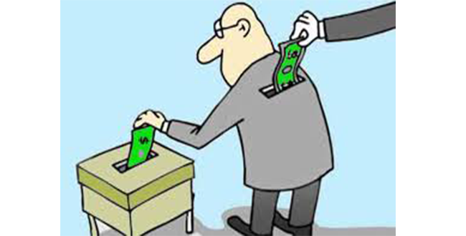
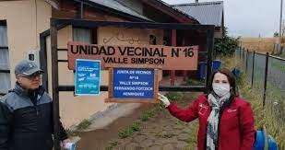
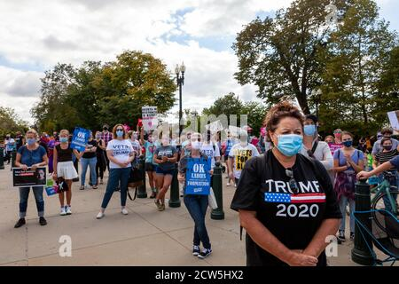
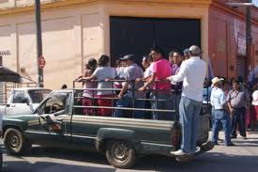

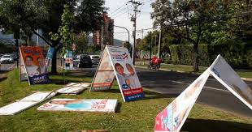


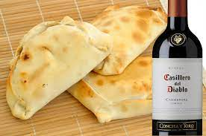
Actos de beneficencia
Clientelismo
Lideres vecinales
Mitin en plazas
Acarreo de gente
Redes sociales tradicionales
Palomas en vía pública
Actividades de convivencias
La vieja estrategia cada día menos eficaz

Slide 7


¿Cómo han sido de candidatas (os)?
La audiencia comenta

Slide 8




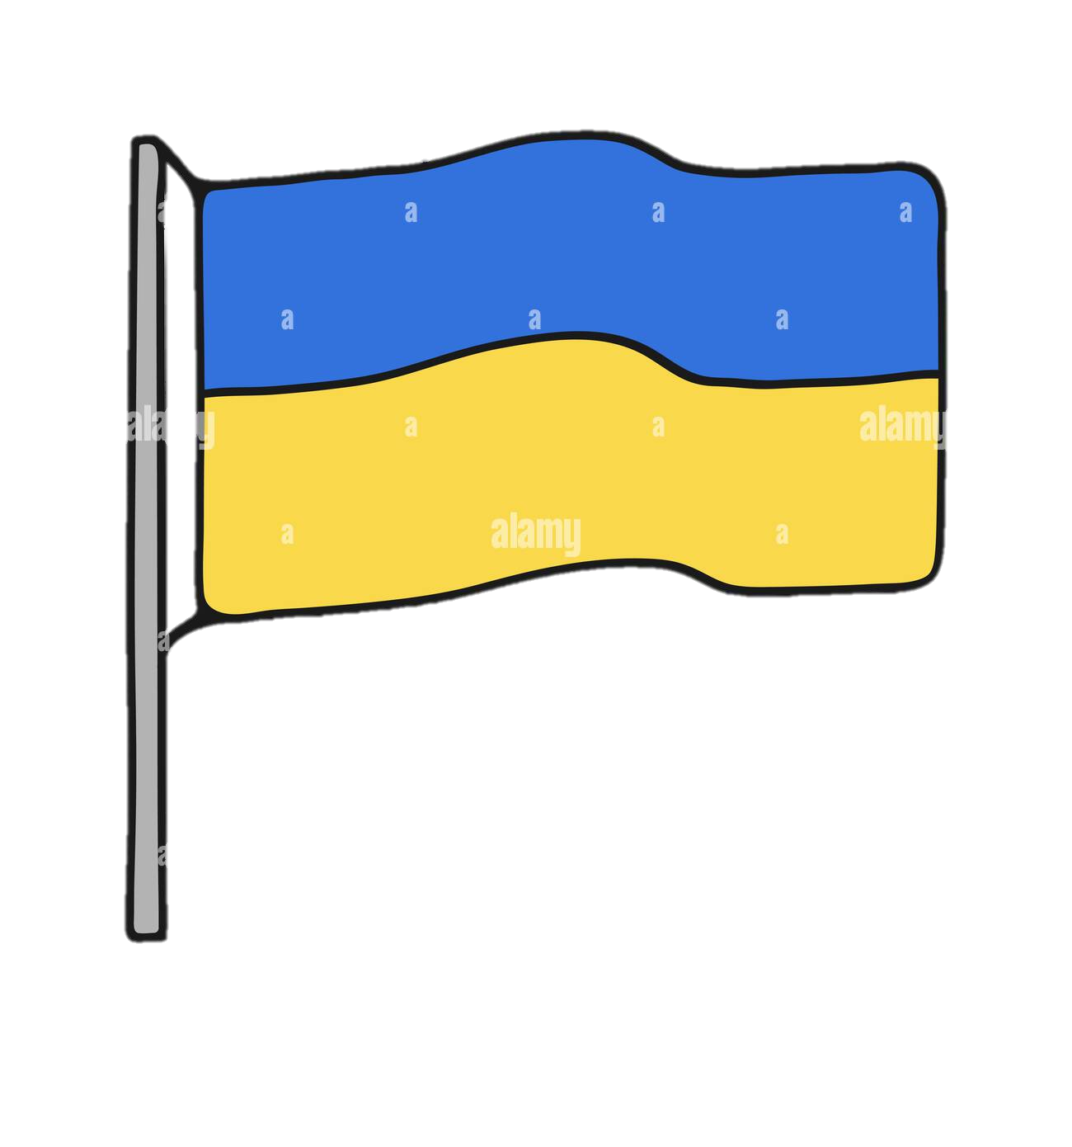
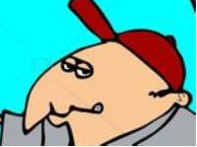
A CARGO de la AGENDA
A menudo los vemos así…
LOCUTOR
CANDIDATO
CHOFER
CARGADOR
JEFE
NO, USTED NO LO HAGA
ACTIVISTA
CANDIDATO
CANDIDATO
JEFE DE CAMPAÑA
MANEJO DE LAS PLATAS…ETC.

Slide 9
Llegar con el mensaje
Consiguir el voto
Resaltar nuestras fortalezas
¿Cómo?
Conocer al elector
Aumentar la eficacia en la tácticas de campaña.
Saber cuántos votos necesito
Me posiciono en el electorado
Saber usar canal correcto
Me diferencio de mis rivales

Slide 10
¿Cómo somos más eficaces?
Técnificando las campañas electorales
Marketing electoral
DIRECTO
DIGITAL
RELACIONAL

Slide 11
?
Ejemplos de tecnificación
Nosotros… ¿Qué vamos a desarrollar?

Slide 12
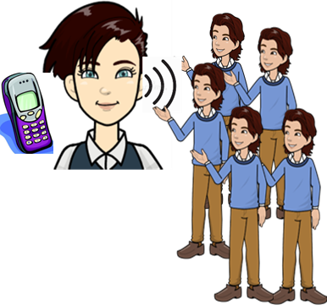
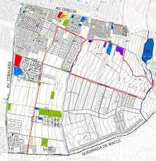
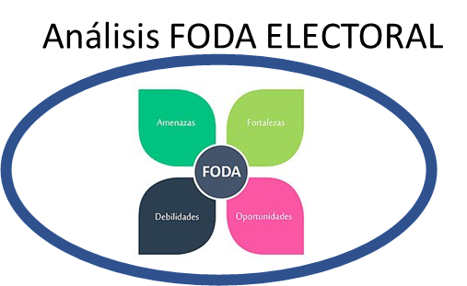
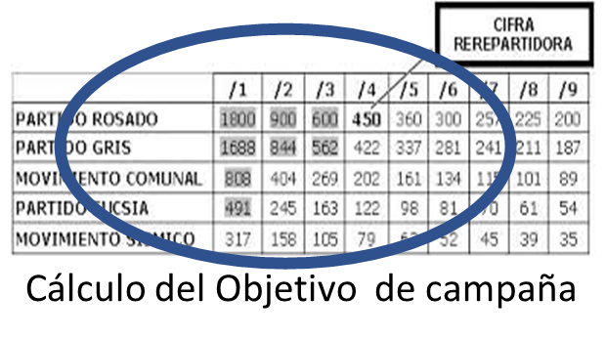
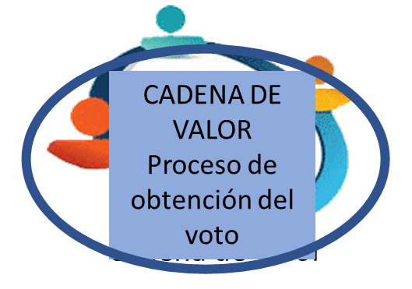
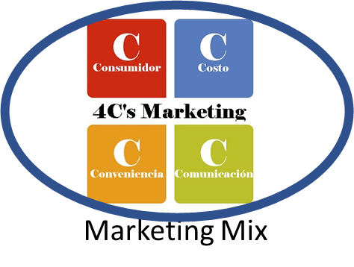


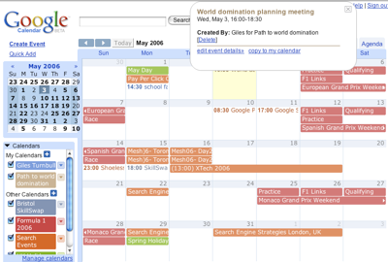
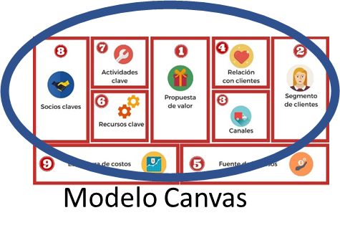
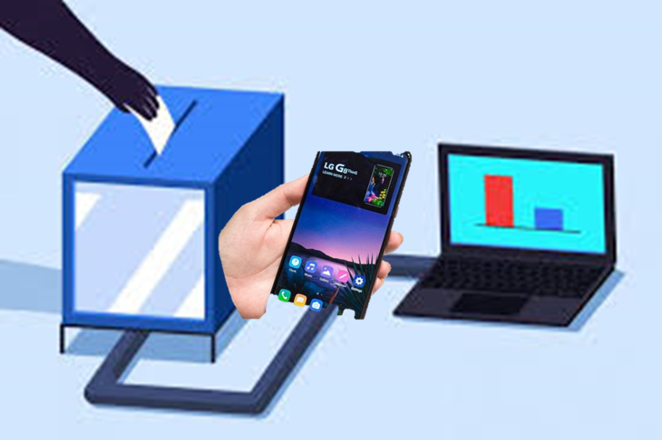
Plano estratégico electoral
Cálculo objetivo electoral
Diagnóstico electoral
Estudio de Mercado electoral
Obtención del voto
Conocimiento del electorado
Estrategia comunicacional
Construcción de marca
Agenda GLOBAL
Escrutinio en tiempo presente
Planificación estratégica

Slide 13
¿Cómo avanzamos en tecnificar las campañas políticas?
Manejando conceptos

Slide 14
Ejercicio de autoevaluación
La audiencia se mira al espejo

Slide 15
Target de los Medios de Comunicación
Ventajas competitivas
Rentabilizar al elector
Target electoral
Agregado de valor
Accesibilidad de Marca electoral
Big Data
Cápsula digital
OFERTA DE VALOR
Análisis FODA
Conexión emocional con el electorado
Mensaje boca-boca
Buyer persona
Oferta de Valor diferenciadora
Canal de distribución
Captación del elector
Cierre de compromiso electoral
Elector objetivo
Datamining
social networks
Driver de la Marca
Comunicación eficaz
Personal electoral Branding
Construcción de imagen
Evidencia electoral
PANEL electoral
Eslabón ventajoso en la cadena de valor
Puntos de valor del canal de distribución
La cadena de valor
Fidelización del elector
PROSPECCION DEL ELECTORADO
La Objeción electoral
Marketing relacional
Posicionamiento de marca político electoral
Marketing Mix Las 4 C”
RE-Branding
Producto político electoral
Marketing directo
Notoriedad de Marca electoral
Relación intensa electoral
54
Conceptos a revisar
Metodología ATI
MK directo digital
Modelo Canvas
Segmentar targets
MK cartográfico
Mensaje directo
Target Demográfico
Mantención del elector
Mk industrial electoral
1a Cifra repartidora
Modelos de inteligencia de negocio electoral
Método D'Hondt
Objetivo electoral de campaña
2° Cifra repartidora

Slide 16
Rúbrica de autoevaluación

Slide 17


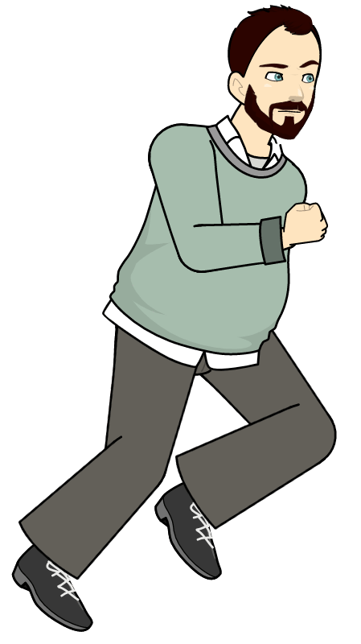





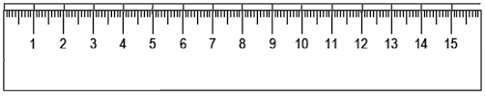
54
Conceptos a manejar
<= 18
19-36
37-54
bajo
Intermedio
alto

Slide 18

BIBLIOGRAFIA DIGITAL Videos educativos
Introducción.- Video. ¿Qué es Marketing?
MarketingIntensivo.com
1.- La cadena de valor.
https://www.crecenegocios.com/la-cadena-de-valor-de-porter/
2.- Análisis FODA
https://prezi.com/a0ghw4zlgjvy/matriz-dofa-y-manual-de-procedimientos-y-funciones/
3.- Estudios e informes, precandidatos presidenciales 2017. Chile
www.tren-digital.cl/
4.-Temas relevantes de campaña.
4.1 https://www.youtube.com/watch?v=ZJGxZfvFG4A
4.2 https://www.cooperativa.cl/noticias/pais/politica/presidenciales/el-discurso-de-alejandro-guillier-tras-inscribir-oficialmente-su/2017-08-04/180321.html
5.- Objetivo de campaña.
https://www.servel.cl/nuevo-sistema-electoral-chileno-metodo-dhont-2/
6.- Marketing directo
https://www.cyberclick.es/marketing/marketing-directo

Slide 19
Definición Propia:
Marketing político = electoral
¿Cómo enamoro al electorado para rentabilizarlo…que vote por mi candidato?
Ahora y...
Siempre

Slide 20
Aspectos administrativos
Horario de clases
Viernes 20:00 a 21:30
Sábado 09:00 a 12:00
DURACION 13 SEMANAS
DE JULIO A OCTUBRE

Slide 21
Evaluación del Trabajo en talleres
-Horas asincrónica
-En duplas
-Informe escrito
-Con nota grupal
-Fecha de entrega de trabajos:
antes del siguiente taller

Slide 22
AFAC
AFAC Actividad facilitadora aprendizaje autónomo colectivo del estudiante
Perfil de egreso
Contenidos
AFAC
Talleres
Competencias
Evaluación
Facilitador. Crear situaciones pedagógicas que simulen la vida real de manera que fomenten la cooperación y la interacción grupal

Slide 23
Evaluación del programa
TALLERES CONTENIDO
1° Cadena de valor estudio de opinión pública
2° Equipamiento Canal de distribución territorial
3° Análisis FODA electoral
4° Cálculo Cifra repartidora
5° Desarrollo Drivers de la marca del candidato
6° Construcción Las 4 C"
7° Comunicación Mail Directo
8° Construcción Cadena de valor obtención del voto
9° Llenado de agenda Global
10° Modelo Canvas presupuesto estratégico

Slide 24
Fin
Muchas gracias

Slide 25






